Slide 1
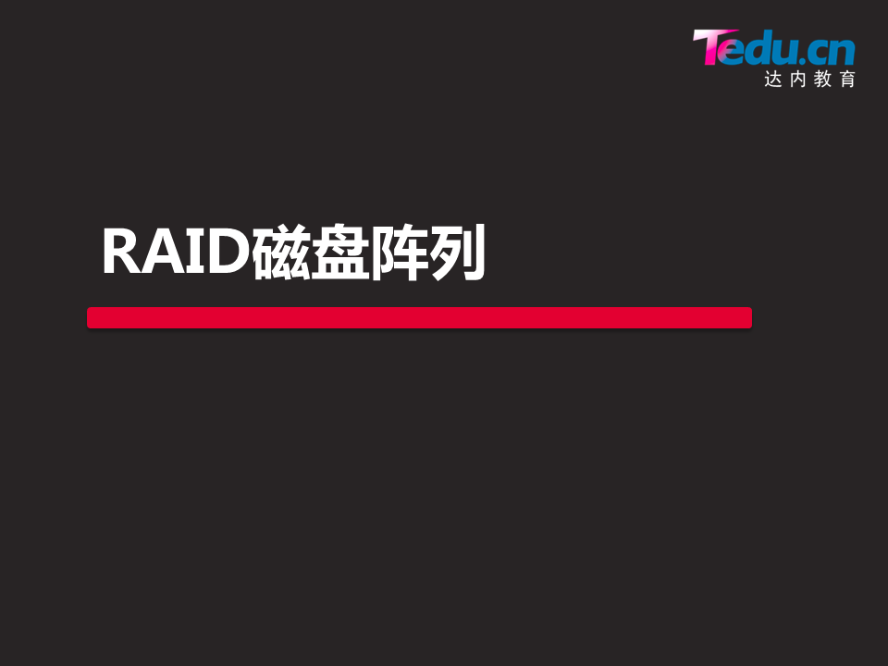

Slide 2
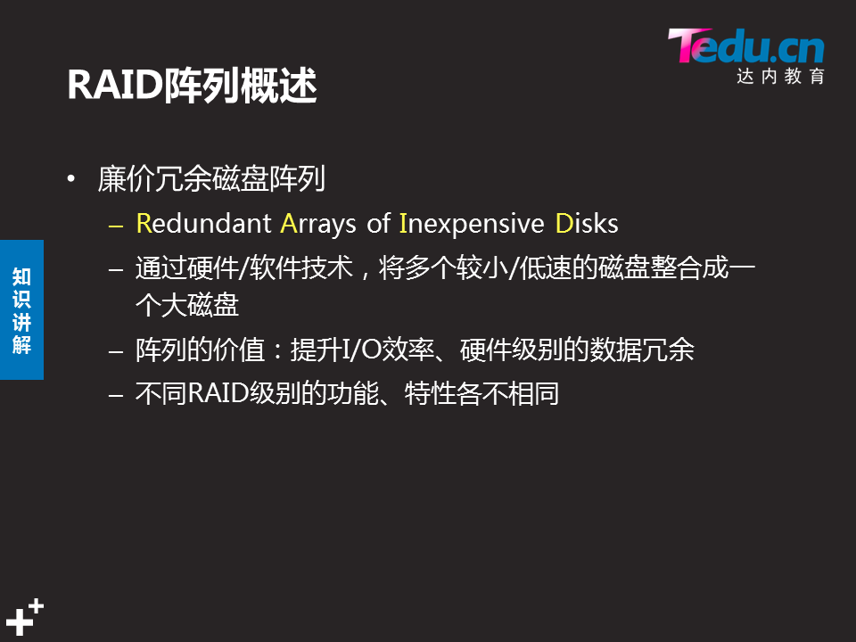

Slide 3
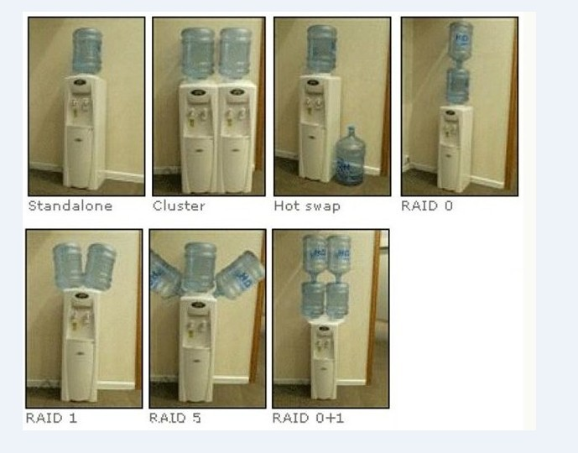

Slide 4
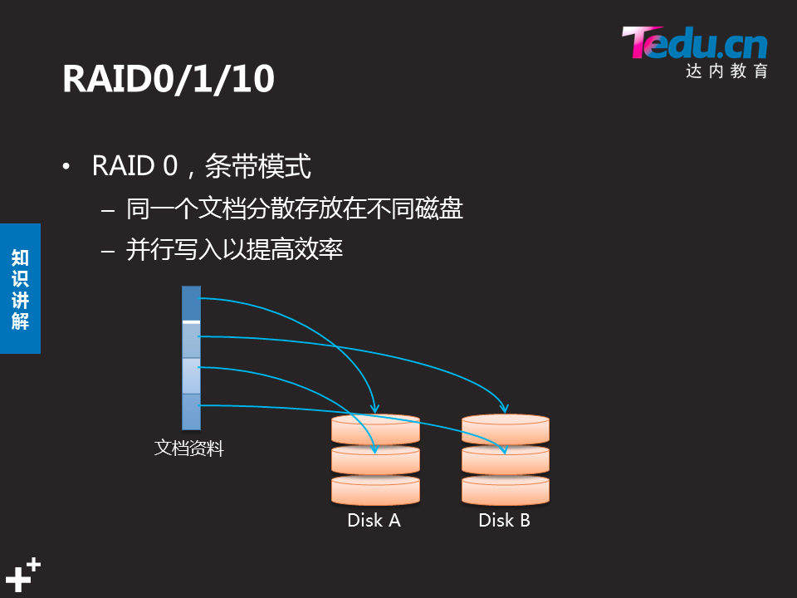

Slide 5
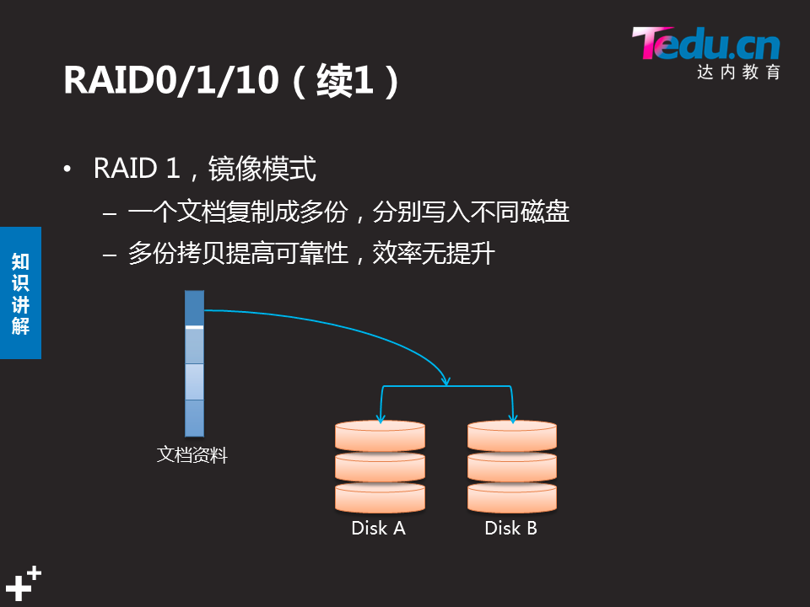

Slide 6
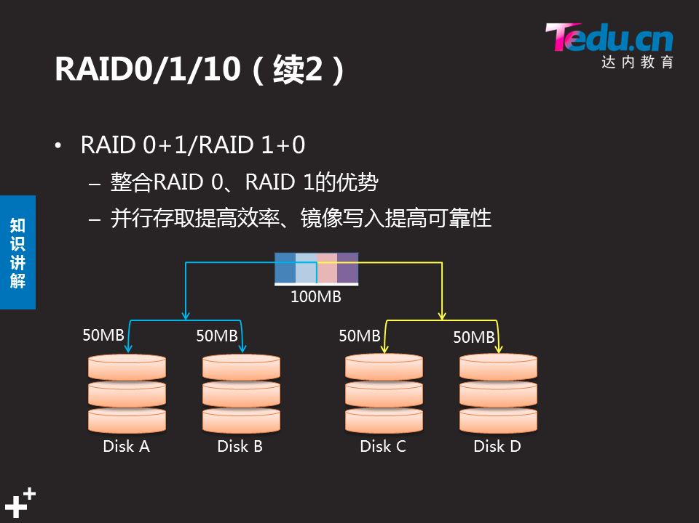

Slide 7
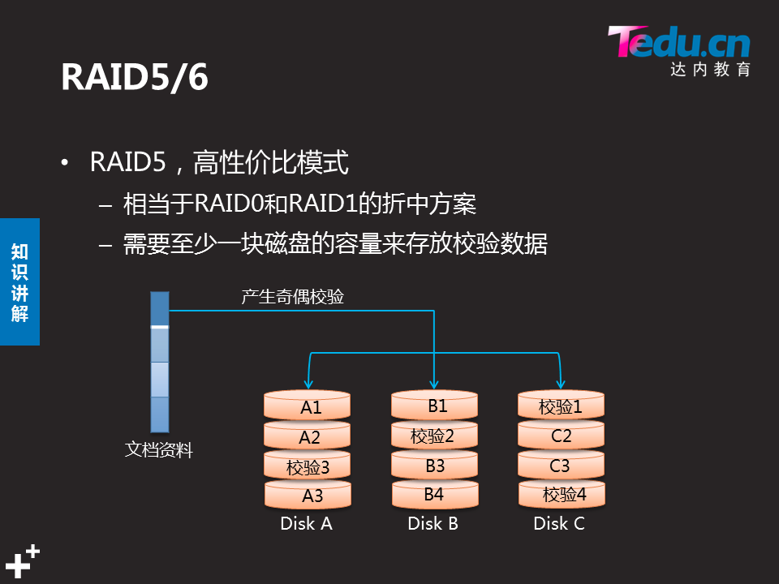

Slide 8
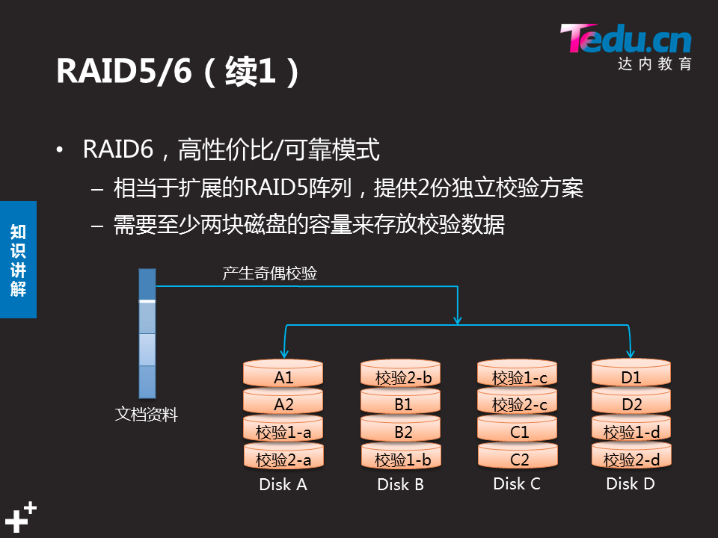

Slide 9
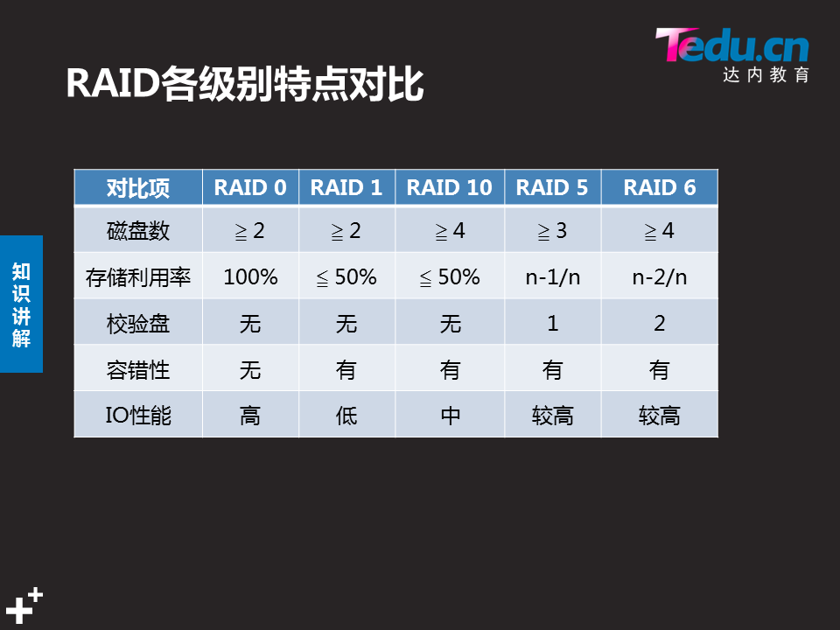

Slide 10
硬件磁盘阵列和软件磁盘阵列的区别
硬件磁盘阵列（Hardware RAID）
简单来说就是全部通过用硬件来实现RAID功能的就是硬RAID，比如：各种RAID卡，还有主板集成能够做的RAID都是硬RAID。
所以硬 RAID 就是用专门的RAID控制器（RAID 卡）将硬盘和电脑连接起来，RAID控制器负责将所有的RAID成员磁盘配置成一个虚拟的RAID磁盘卷。对于操作系统而言，他只能识别到由RAID控制器配置后的虚拟磁盘，而无法识别到组成RAID的各个成员盘
硬RAID全面具备了自己的RAID控制/处理与I/O处理芯片，甚至还有阵列缓冲（Array Buffer），对CPU的占用率以及整软件磁盘阵列（Software RAID）
软件磁盘阵列（Software RAID）
反而言之，通过用操作系统来完成RAID功能的就是软RAID，比如：在Linux操作系统下，用3块硬盘做RAID5。
也就是不使用RAID控制器（业界称其为RAID 协处理器―RAID Co-Processor ）与I/O芯片，直接通过软件层实现的RAID，所有功能都是操作系统（OS）与CPU来完成，可想而知这是效率最低的一种RAID。
与硬RAID不同的是，软RAID的各个成员盘对于操作系统来说是可见的，但操作系统并不把各个成员盘呈现给用户，而只是把通过软件层配置好的虚拟RAID卷呈现给用户，使用户可以像使用一个普通磁盘一样使用RAID卷。

Slide 11
